Slide 1




Bài 13
Nói và nghe
Kể chuyện
BỮA ĂN TRƯA

Slide 2



Yêu cầu cần đạt:
1
- Nghe hiểu câu chuyện “Bữa ăn trưa”, nhận biết các sự việc trong câu chuyện qua tranh minh họa.
2
- Dựa vào tranh HS kể lại được 1 – 2 đoạn (không bắt buộc kể đúng nguyên văn câu chuyện).
3
- Biết trân trọng, yêu quí thầy cô, bạn bè.

Slide 3
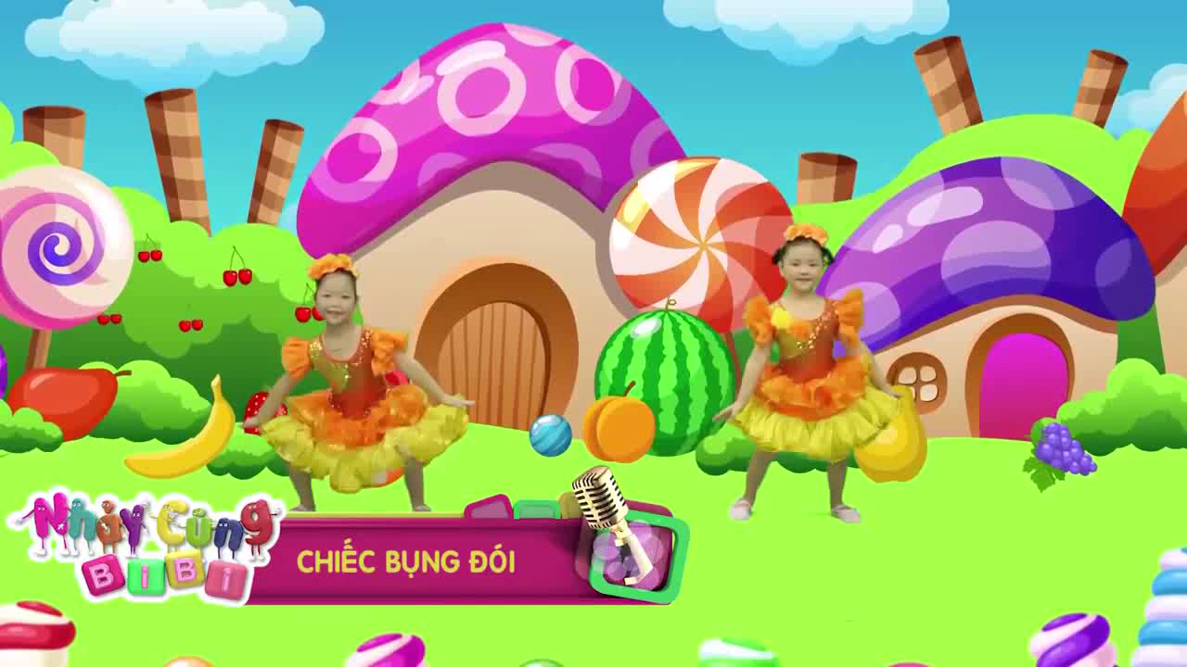

Slide 4
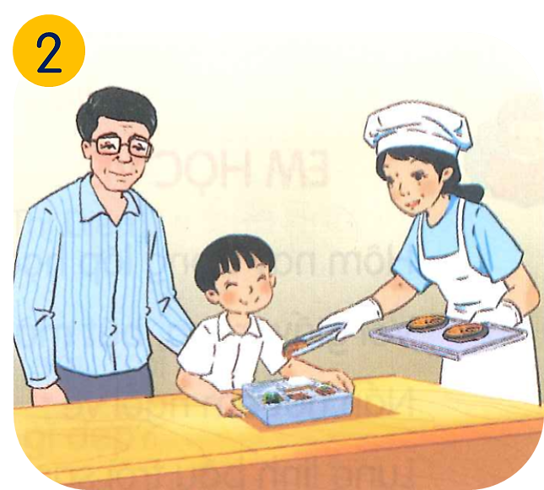
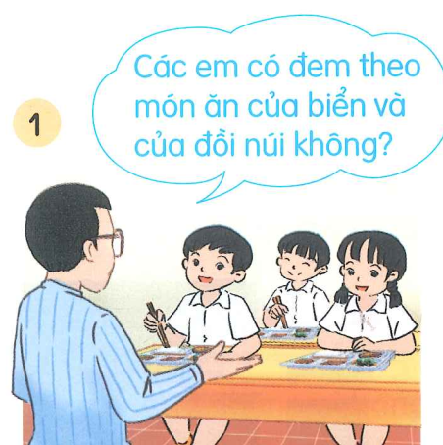
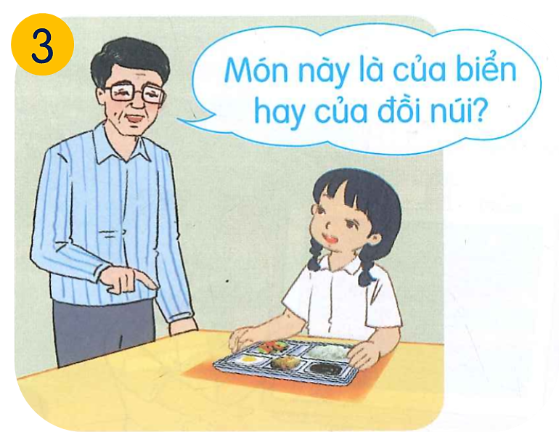
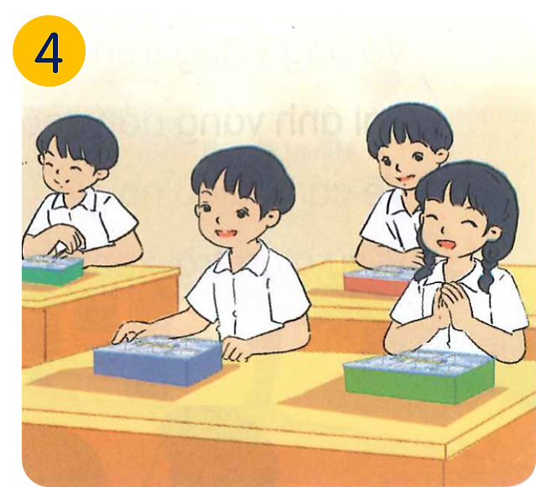
Bữa ăn trưa
1. Nghe kể chuyện.
1
? Theo con, câu chuyện có mấy nhân vật? Đó là những ai?
? Con hãy đoán xem câu chuyện nói về điều gì?

Slide 5
(1) Đã đến giờ ăn trưa. Khi học sinh đã ngồi vào bàn ăn, thầy hiệu trưởng hỏi: “Các em có đem theo món ăn của biển và của đồi núi không?” “Có ạ!”, tất cả đồng thanh đáp rồi mở hộp đồ ăn trưa mà mẹ đã chuẩn bị từ sáng.
1
? Sau đó, thầy giáo đã giải thích về thức ăn của biển và của đồi núi như thế nào?
“Cái gì đó của biển” tức là hải sản; ví dụ cá, tôm. Cái gì đó của đồi núi là rau, thịt,..

Slide 6
(2) Thầy hiệu trưởng đi xem xét từng hộp ăn trưa. Thầy hỏi từng bạn: “Các em có đem theo món ăn của biển và của đồi núi không?”.
Cô nhà bếp đi sau thấy, tay bê khay thức ăn. Nếu thấy dừng lại trước một bạn và nói “biển” thì cô sẽ gắp cho lát cá. Nếu thầy nói “đồi núi” thì cô sẽ gắp thịt hoặc rau.
? Khi thấy hiệu trưởng đi xung quanh lớp, ai đã đi sau thầy và cô ấy đã làm gì?

Slide 7
(3) Bữa trưa hôm nay của Chi có trứng rán, ruốc cá, su hào luộc cùng cà rốt. Trông sặc sỡ như một vườn hoa. Thầy hiệu trưởng nói: “Đẹp đấy!”. Chi thích lắm.
“Mẹ em nấu ăn giỏi lắm ạ? Chi tự hào nói.
“Vậy à?”, thầy chỉ tay vào món ruốc và hỏi, “Thế món này là gì nhỉ? Món này là của biển hay của đồi núi?”.
Chi đoán là của đồi núi nhưng em không chắc lắm bèn đáp: “Em không biết ạ”
Thầy cười và nói: Ruốc cá là từ biển mà ra. Rồi thầy giải thích cách làm ruốc cá.

Slide 8
(4) Cả lớp ồ lên. Còn Chi thấy rất vui khi biết đồ ăn của mình đã thoả mãn hai yêu cầu biển và đồi núi. Thế là em ăn luôn và thấy thức ăn mẹ làm ngon tuyệt.
? Sau khi nghe thầy hiệu trưởng nói về cách làm ruốc cá. Cả lớp và Chi đã thể hiện thái độ như thế nào?

Slide 9

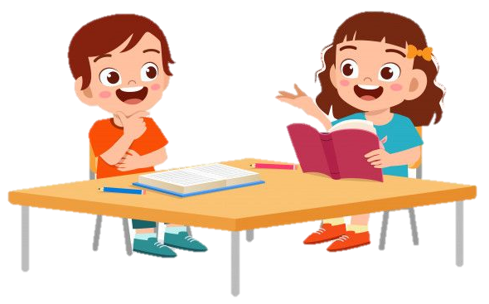
2. Chọn kể 1 – 2 đoạn của câu chuyện theo tranh.
1

Slide 10

Tiêu chí đánh giá:
Kể đúng nội dung
câu chuyện.
Kể tự tin, biết kết hợp cử chỉ, điệu bộ.
Thể hiện được giọng kể phù hợp, phân biệt được giọng đọc của nhân vật.

Slide 11

Liên hệ:
- Kể tên một số món ăn mà chúng mình ăn hàng ngày và xếp chúng vào hai loại: thức ăn của biển và thức ăn của đồi núi.
? Theo con, bữa trưa cần có những loại thức ăn nào? Vì sao cần phải ăn đầy đủ các loại thức ăn khác nhau?
? Trước và sau khi ăn con cần làm gì?

Slide 12
VẬN DỤNG
Chọn a hoặc b
Kể cho người thân nghe về giờ ăn trưa ở lớp em.
Kể cho bạn nghe về bữa ăn trưa của em.
G:
- Giờ ăn trưa của em sau khi hết tiết mấy?
- Em thích nhất những món ăn nào?
- Em ngồi cạnh bạn nào?
- Trước khi ăn, em làm gì?
- Sau khi ăn, em làm gì?

Slide 13
Yêu cầu cần đạt:
1
- Nghe hiểu câu chuyện “Bữa ăn trưa”, nhận biết các sự việc trong câu chuyện qua tranh minh họa.
2
- Dựa vào tranh HS kể lại được 1 – 2 đoạn (không bắt buộc kể đúng nguyên văn câu chuyện).
3
- Biết trân trọng, yêu quí thầy cô, bạn bè.

Slide 14




Củng cố - dặn dò
Nói cho người thân nghe về bữa trưa của em
Xem trước bài sau :
Kể chuyện Hoạ mi, vẹt và quạ trang 65.

Slide 15

Tạm biệt và hẹn gặp lại
các con vào những tiết học sau!

